Slide 1
BUG - IOS
Chức năng switch site
Giao diện bộ tiêu chuẩn - SQD

Slide 2
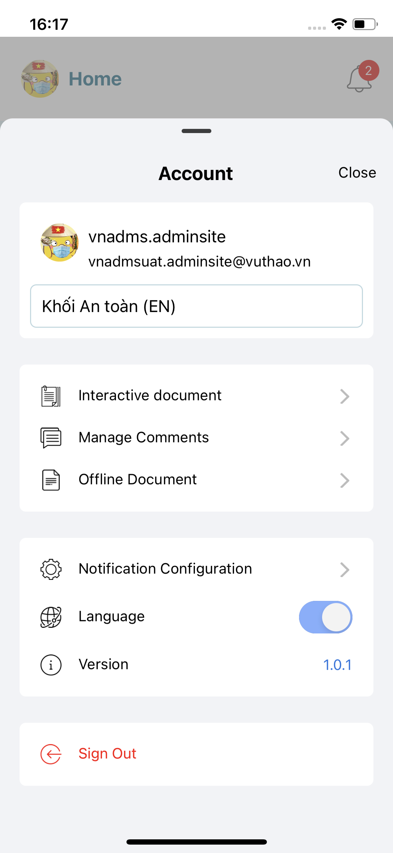
#1: Thiếu icon right arrow
#2: Thiếu text EN/VN

Slide 3
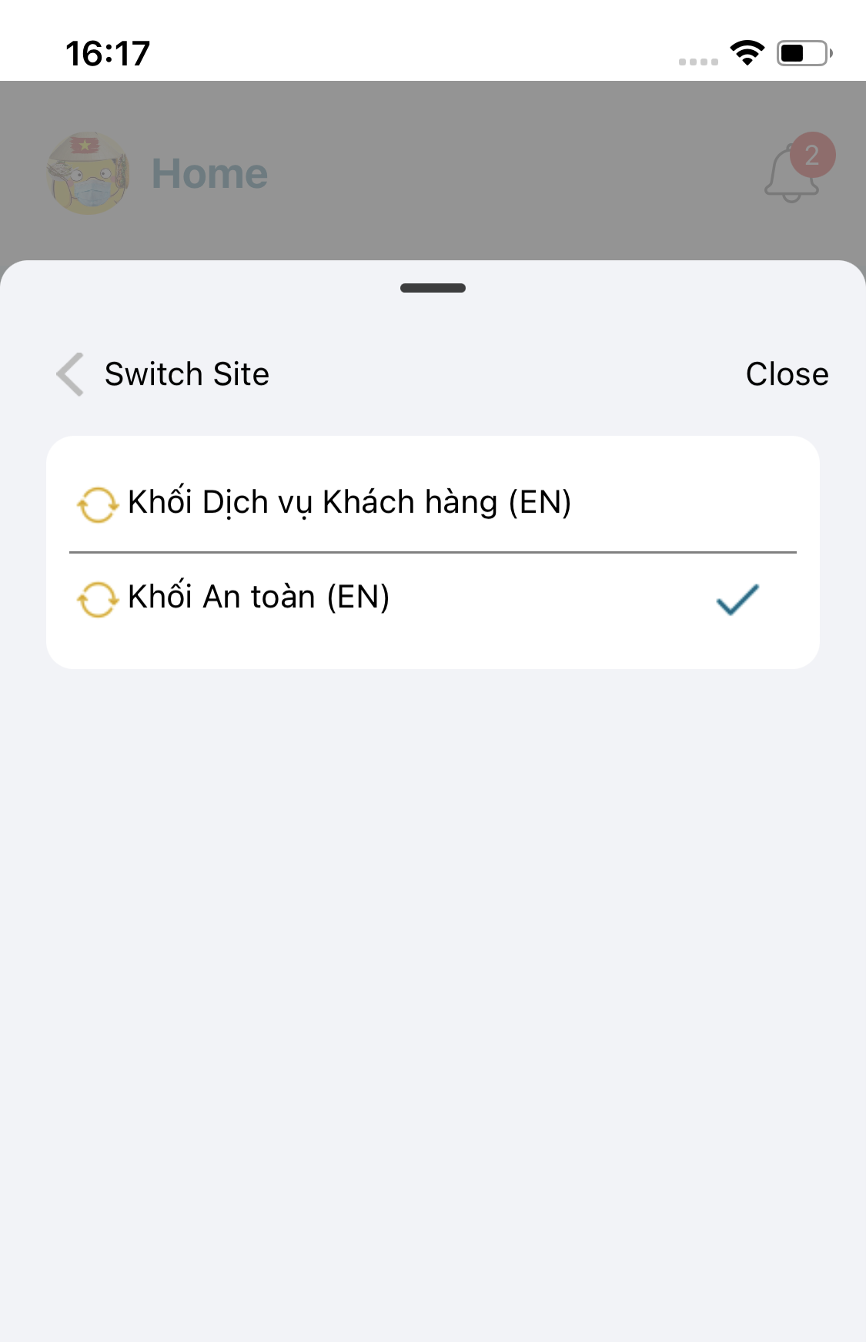
#1: Đổi text “Chuyển đơn vị” -> “Tài khoản”
#2: Click icon hoặc text => Back về màn hình trước đó
=> Bỏ button “Đóng”
#3: Làm mảnh đường line

Slide 4
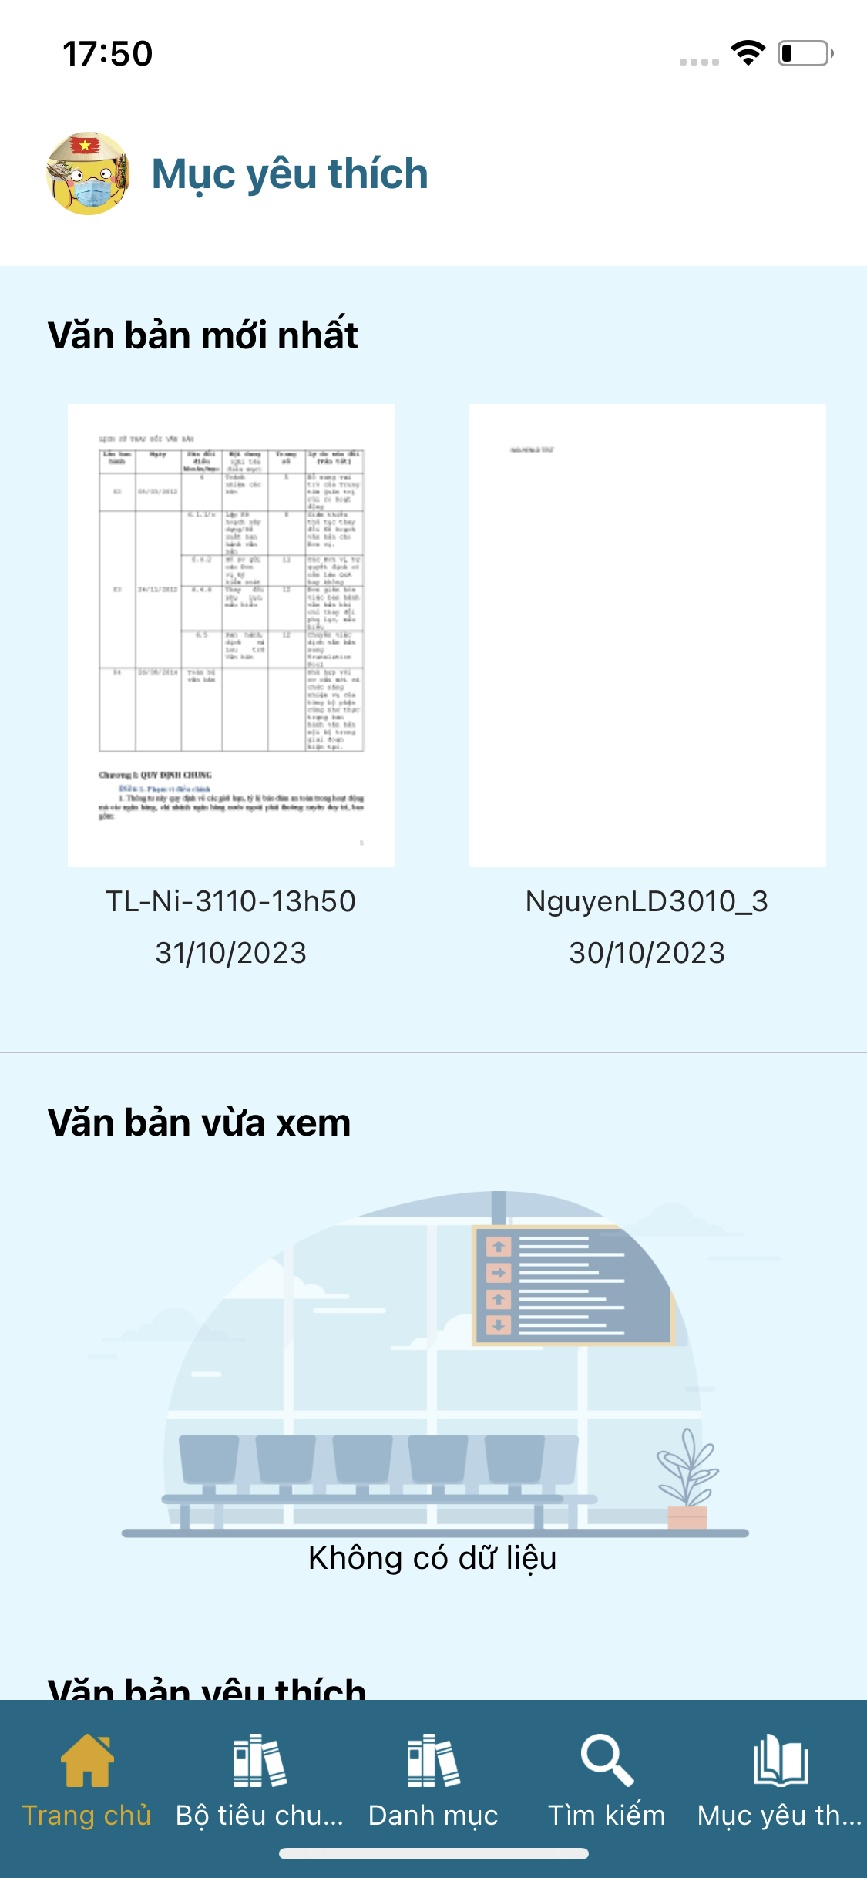
Mô tả lỗi:
Step 1: Vào màn hình Mục yêu thích
Step 2: Mở icon Tài khoản và thực hiện switch site trên màn hình Mục yêu thích
Step 3: Switch site Thành công app direct ra Home nhưng text hiện “Mục yêu thích”

Slide 5
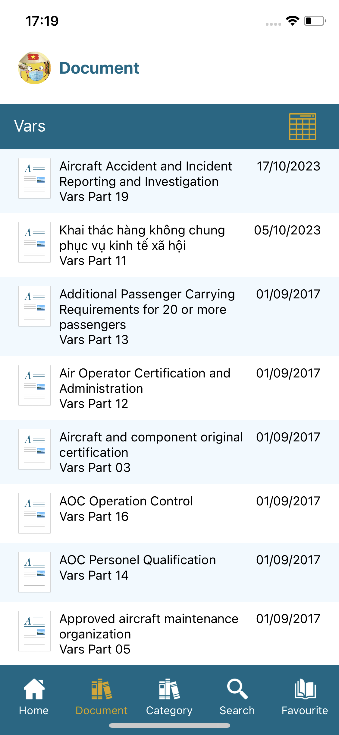
#1: Đổi tiếng anh bộ tiêu chuẩn là Standard
#2: Thay đổi icon như FSD
Đổi màu text Loại vars => màu xanh
Đổi màu ngày thành xám và vị trí xuống = hàng loại var

Slide 6
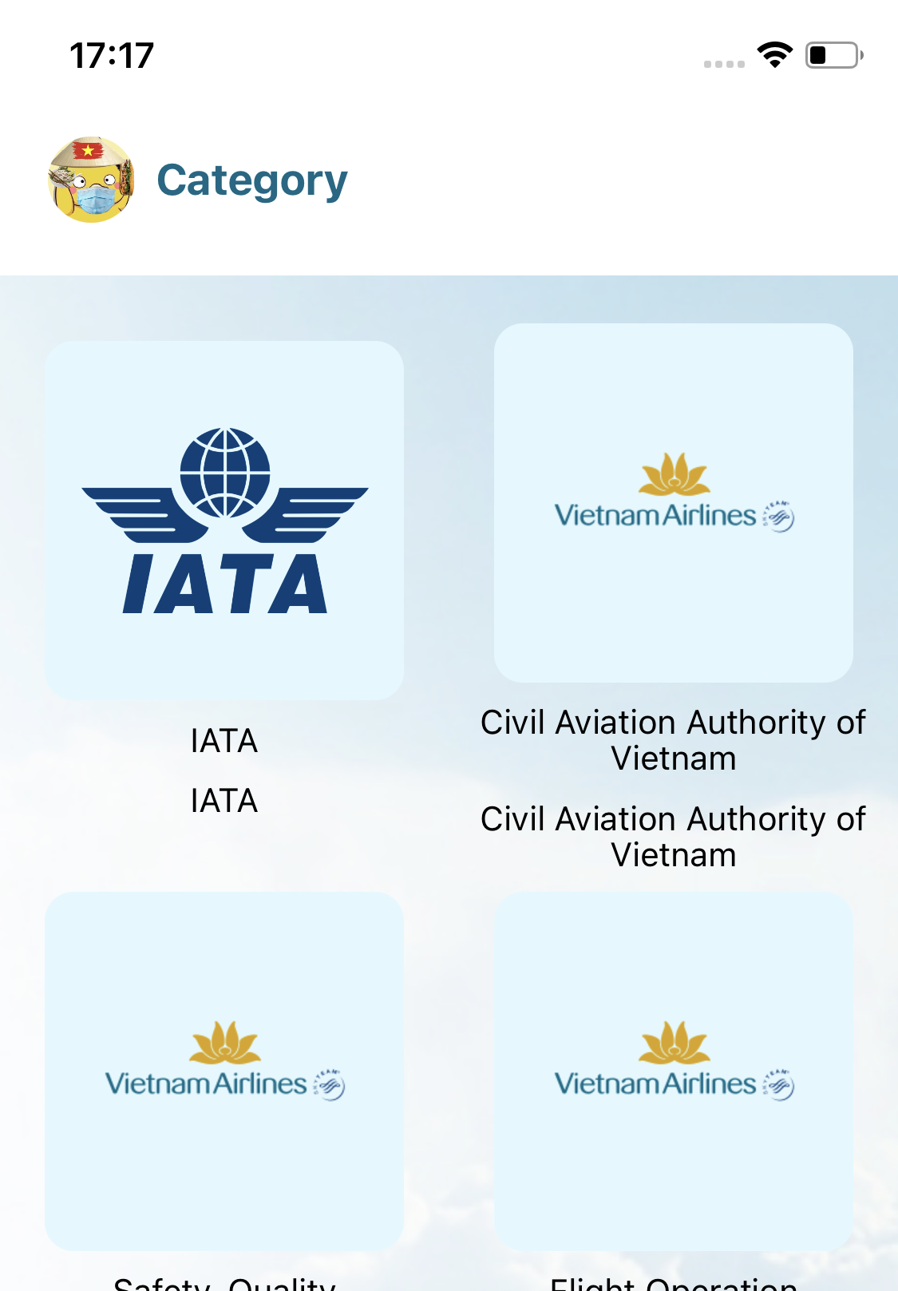
Lỗi double tên Danh mục

Slide 7
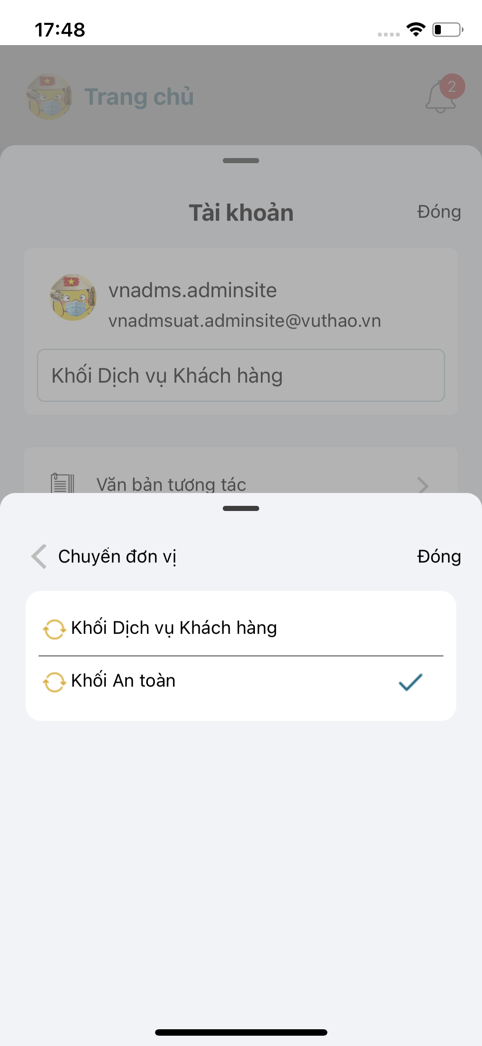
- Sau khi switch site => App không về home mà ở màn hình chuyển đơn vị
- Chưa đồng bộ site trên giao diện Tài khoản

